Slide 1
Venta de Vehículos
Integrantes: Fernanda Arancibia, Edson Herrera, Katerina Peñaloza
27 de Septiembre de 2021
Base de Datos y Programación Web

Slide 2
Descripción del Proyecto
Baja del 30% en la venta de vehículos
Mercado de venta online de vehículos
Reserva de vehículos
Interfaz Sencilla
Búsqueda Detallada

Slide 3
Propuesta de Solución

Slide 4
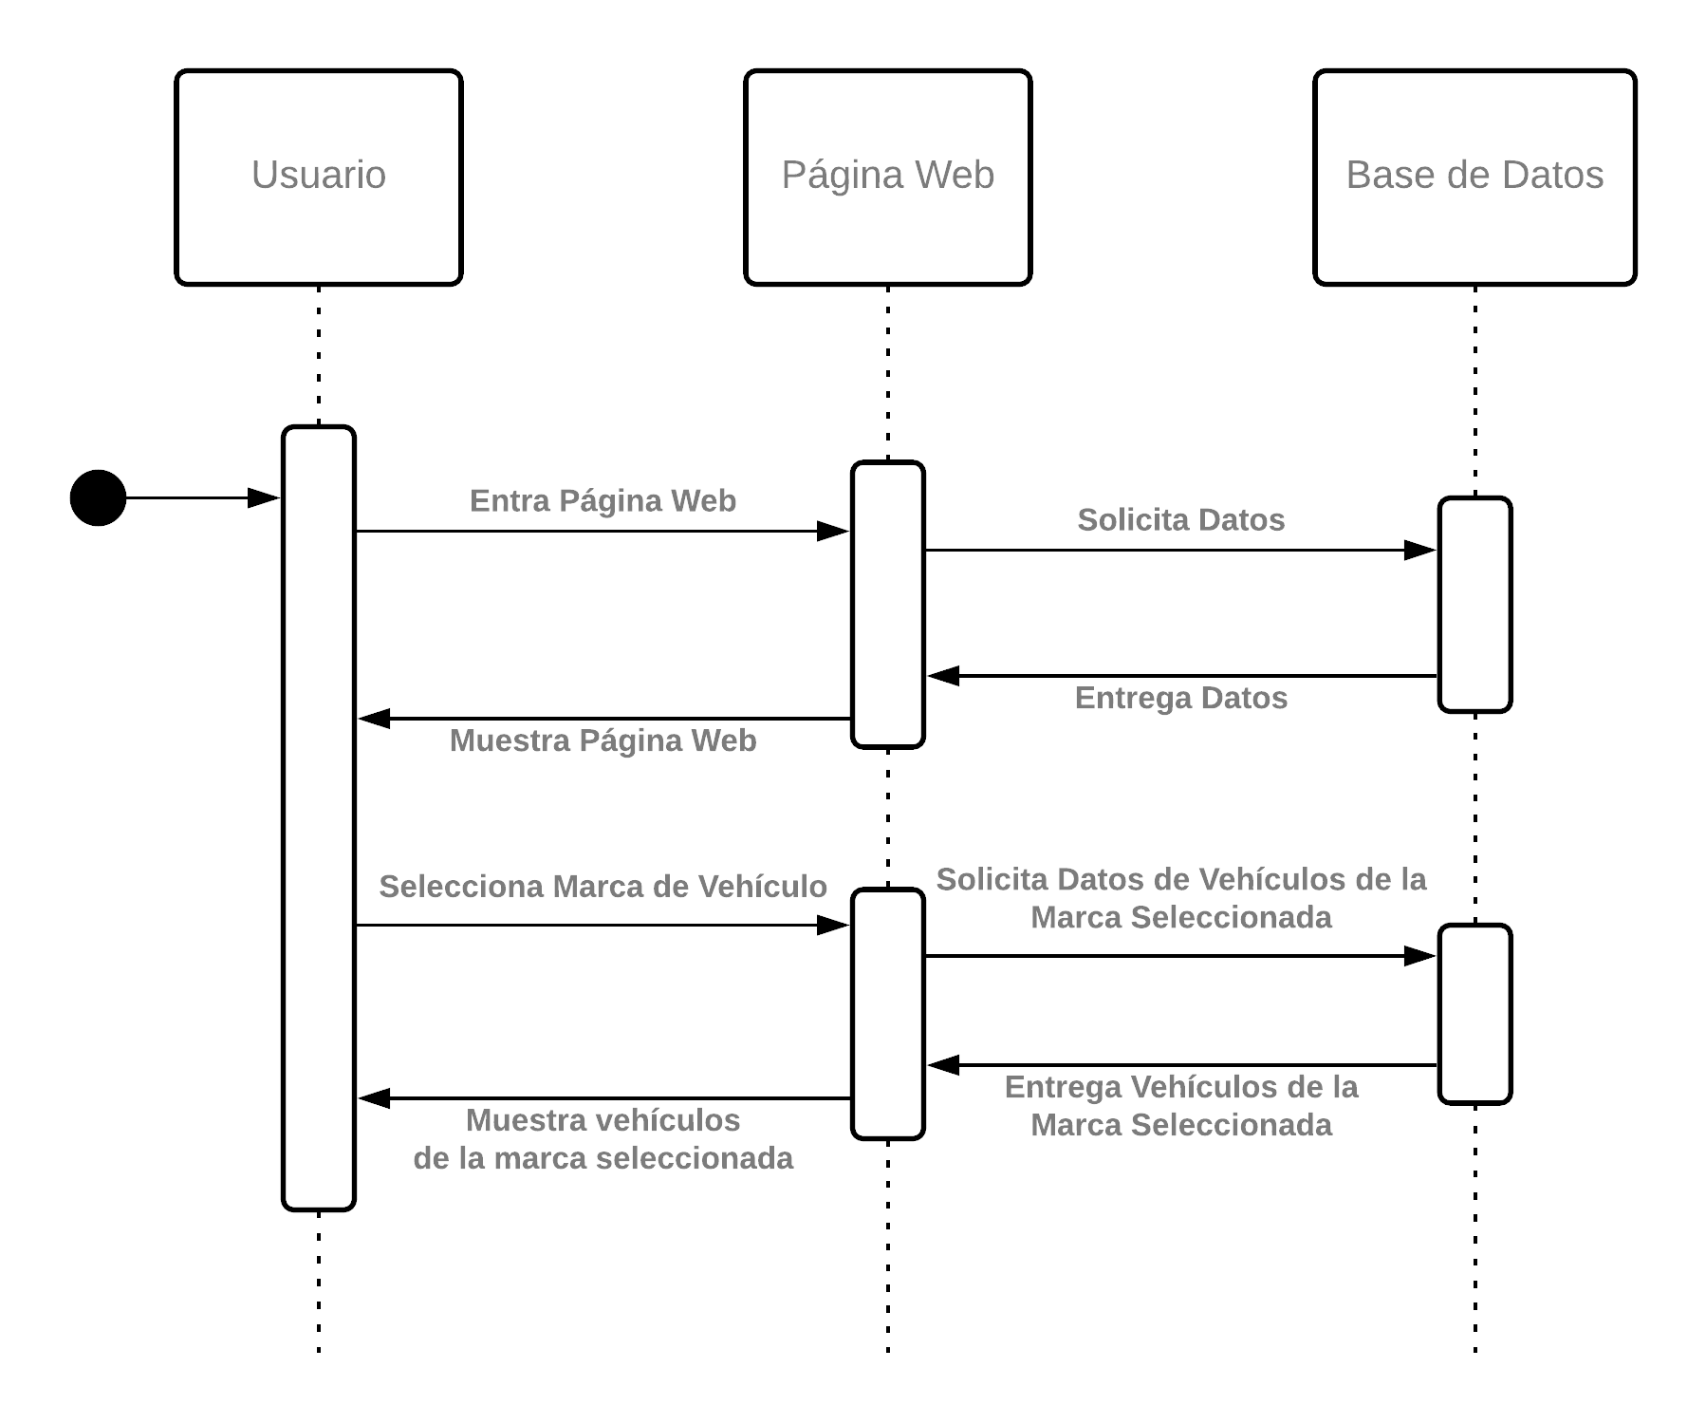
Diagrama de Secuencia

Slide 5
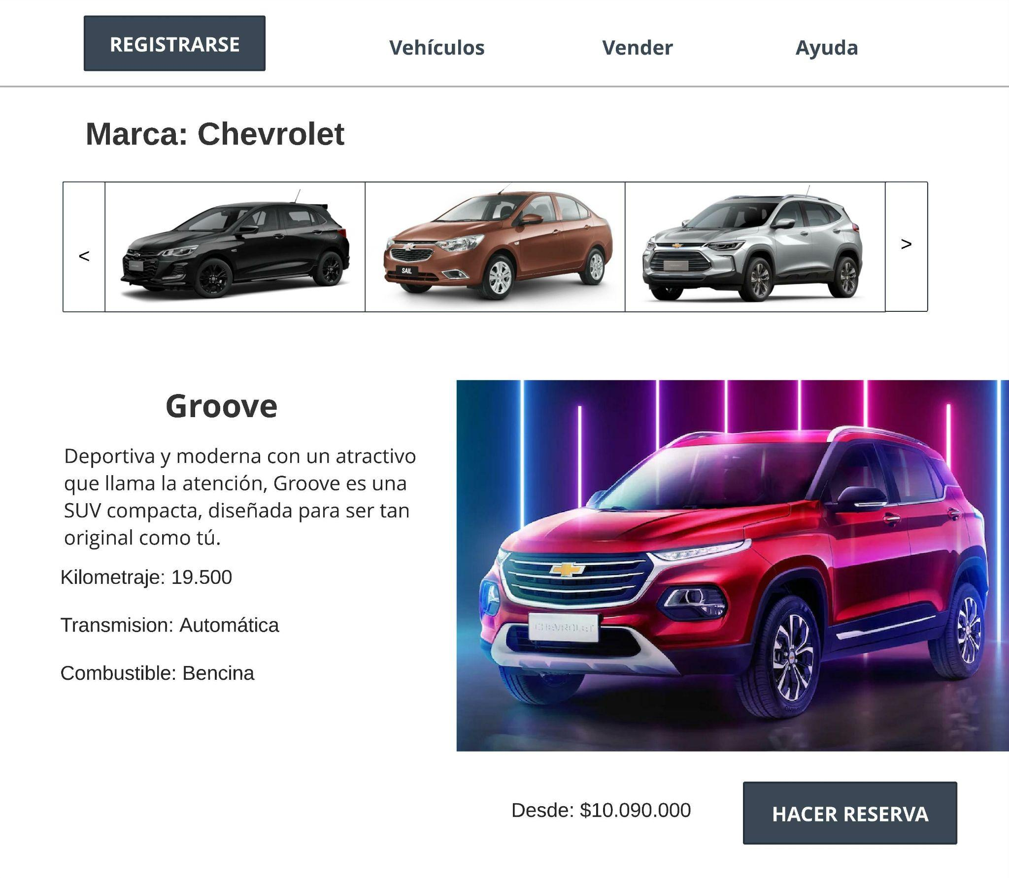
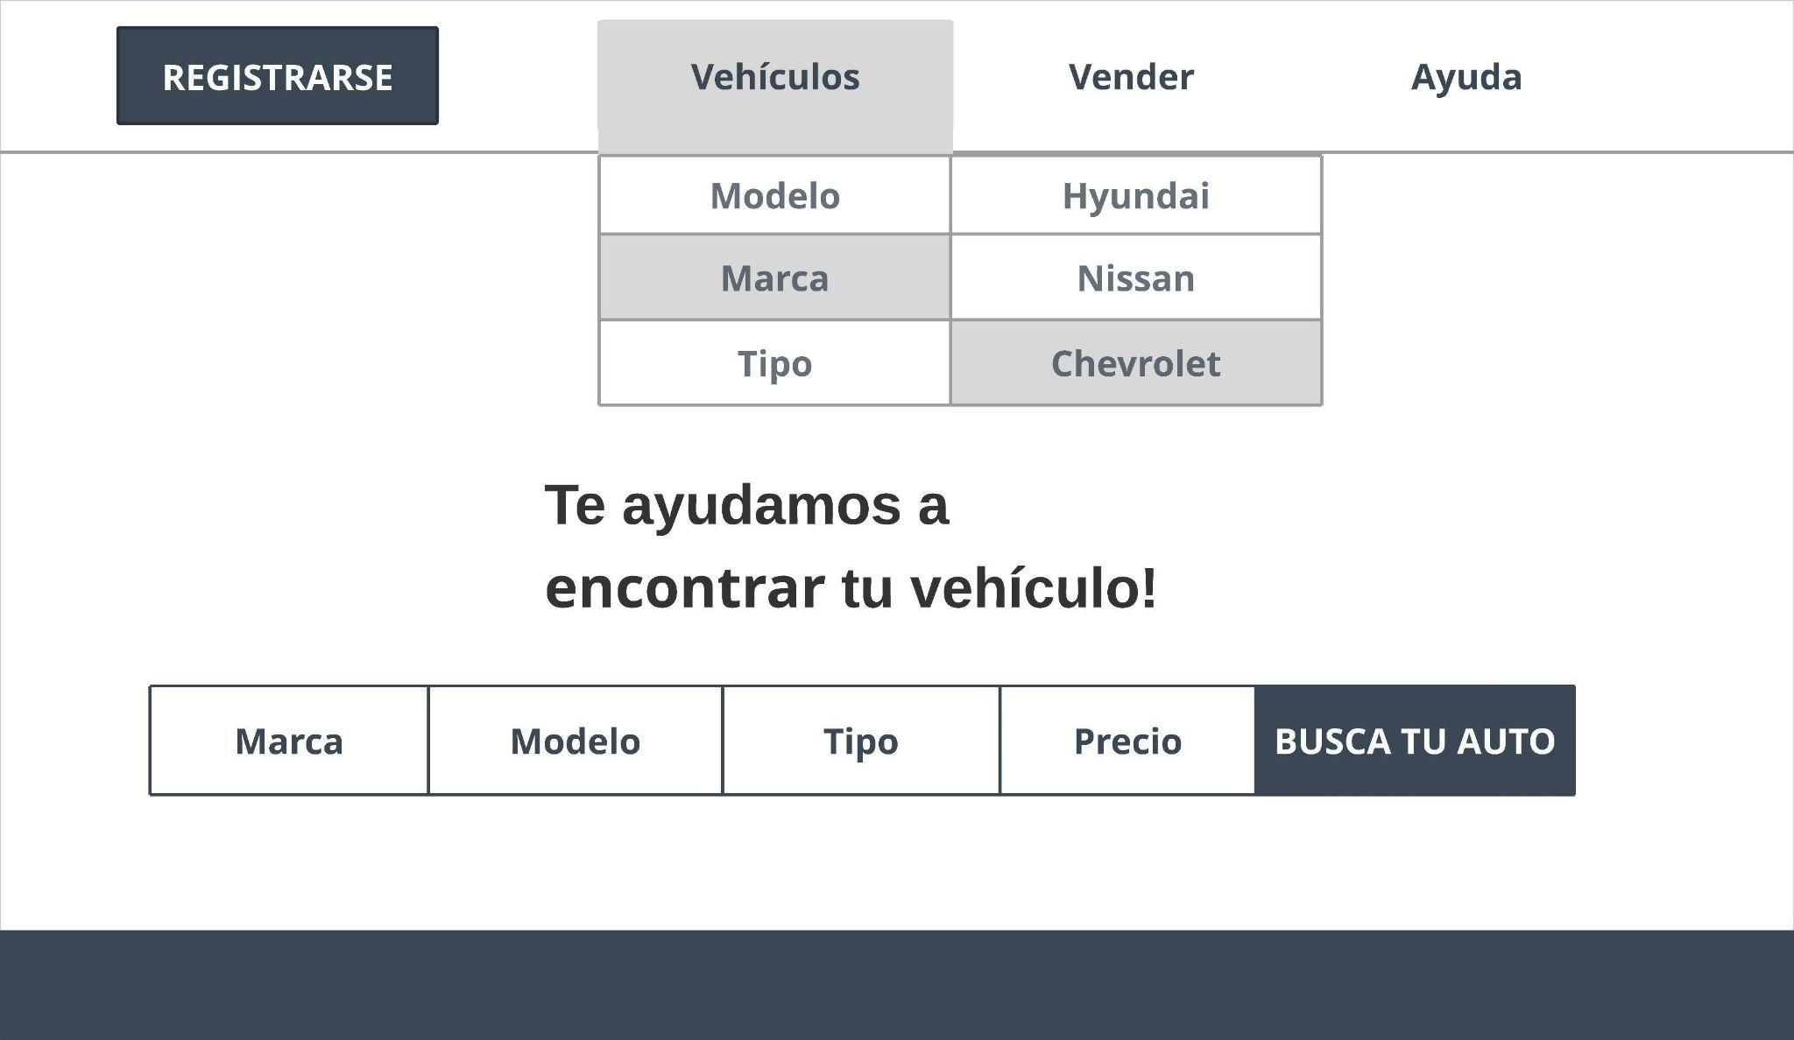
MockUp Front End

Slide 6
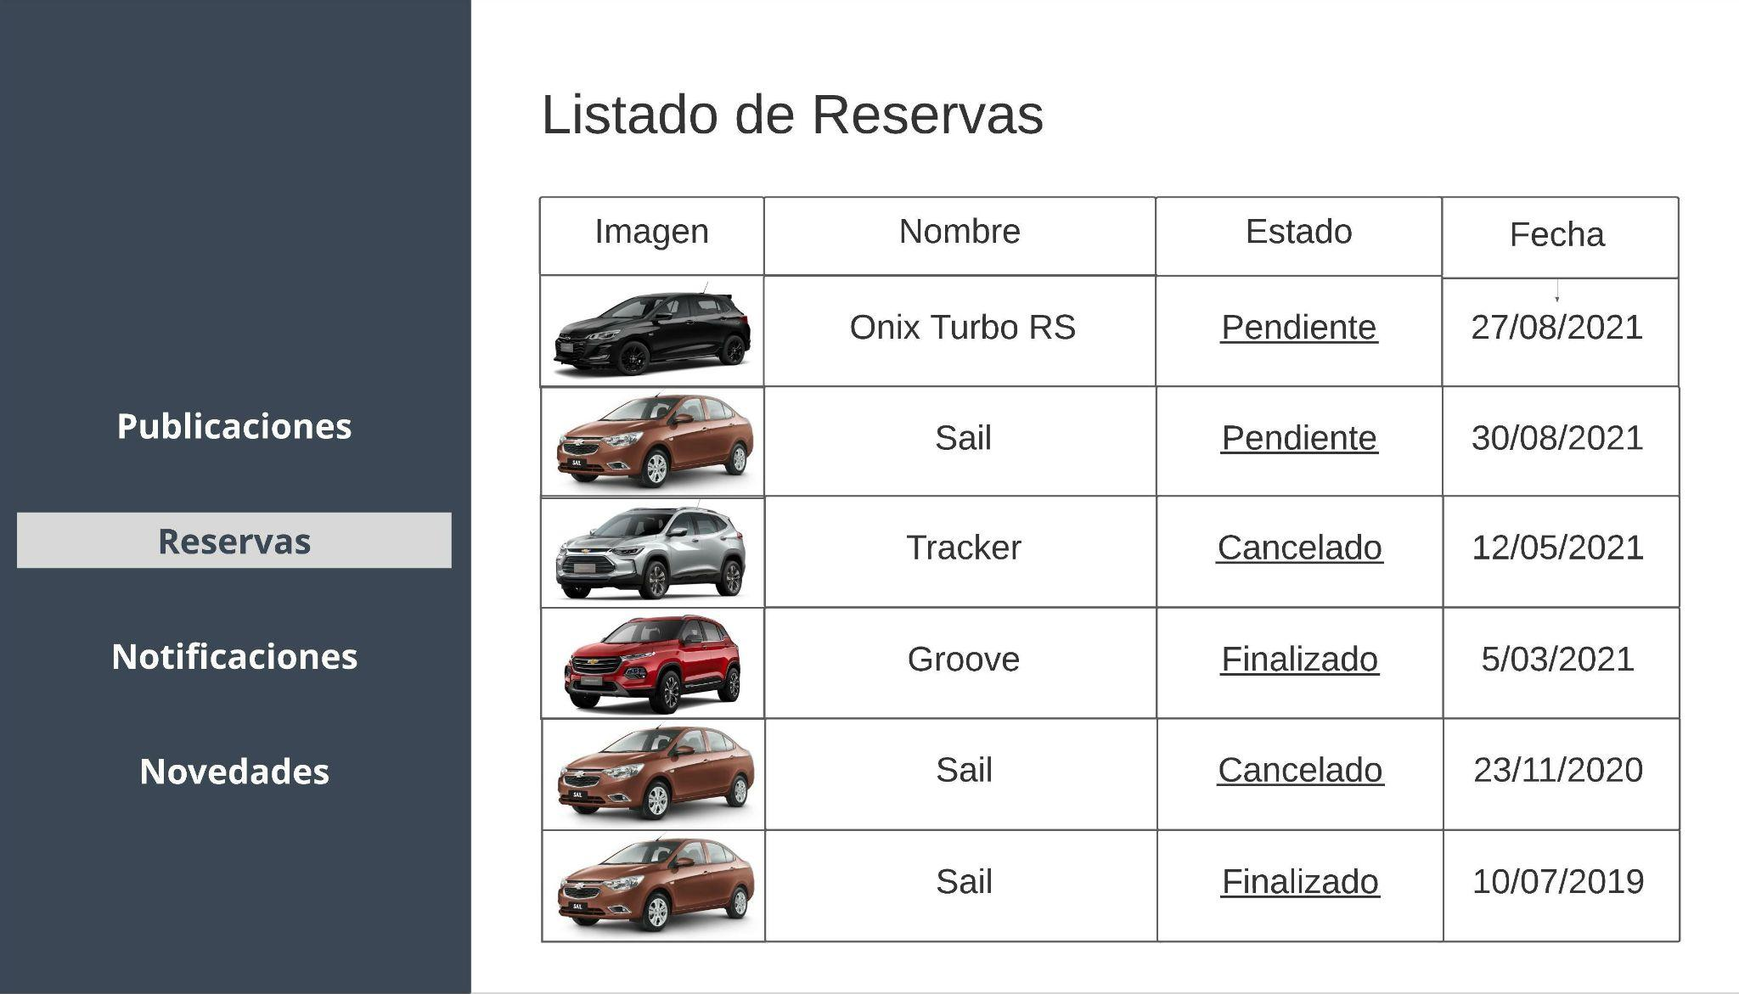
MockUp Back End

Slide 7
BackEnd

Slide 8
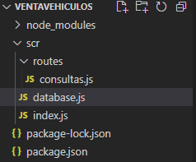

Slide 9
Conexión Base de Datos

Slide 10
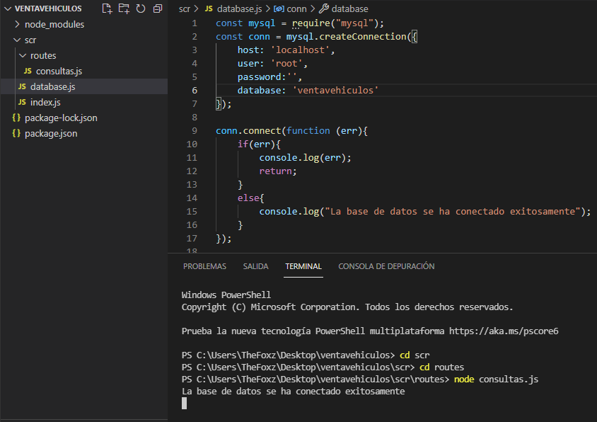

Slide 11
Consultas

Slide 12
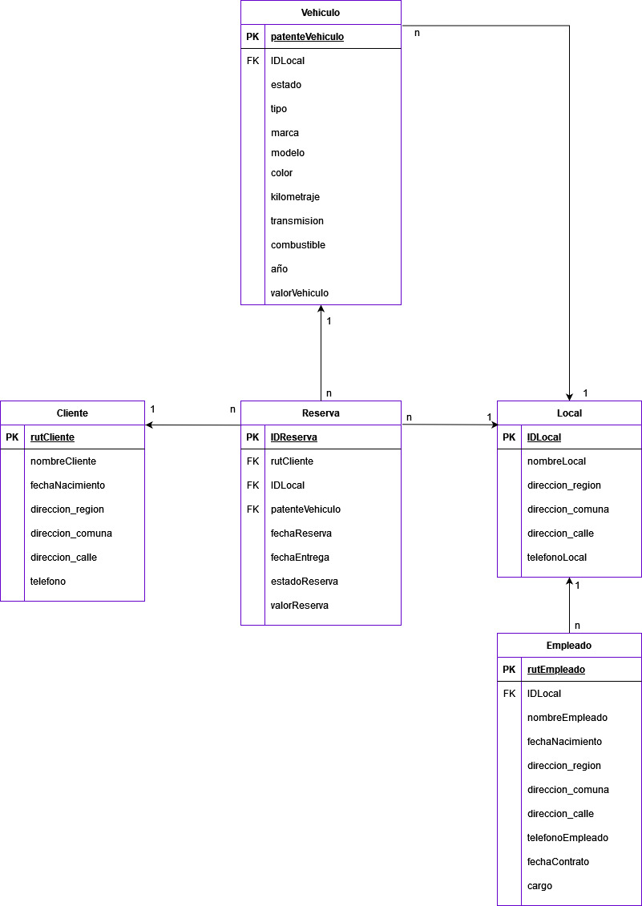
Modelo Relacional

Slide 13


